Slide 1
第三章
新零售营销
3.1 商品采购与质检
3.2 门店布局与商品陈列

Slide 2
3.1 商品采购与质检
3.1.1 商品采购
1.商品采购流程
根据各店铺售卖的产品不同，其采购流程各有不同。
采购的流程主要包括制定采购计划、制定采购计划表、联系供应商，获得报价以及审核采购计划表并实施四个大步骤。

Slide 3
3.1 商品采购与质检
3.1.1 商品采购
1.商品采购流程
①制定采购计划
是采购的第一步，包括选择合适的供应商，保证品质的同时控制成本，提升采购的效率、缩短采购的周期等。
制定方法：调查问卷、市场调研
②制定采购计划表
采购员汇总需要采购的商品，并严格根据计划表进行申报、备份、经费申请和进行采购等事宜。
编写格式：一般采购的商品名称、规格型号、数量、单位等详细信息

Slide 4
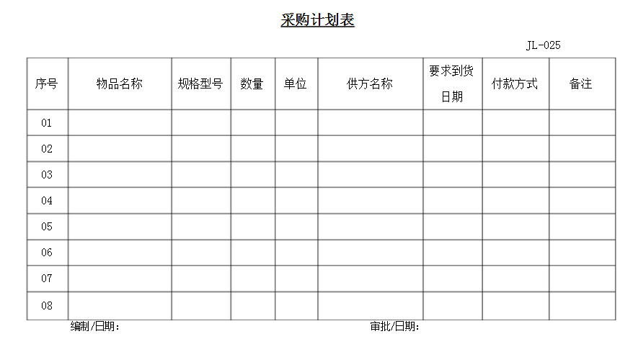
3.1 商品采购与质检
3.1.1 商品采购
1.商品采购流程
③获取报价单
选好合适的供应商后，采购员应该尽快与供应商进行联系，索要报价单，根据供应商提供的报价单对采购计划进一步进行调整。
④修正计划表
根据需要和实际情况，采购员对计划表进行修改订正，并提交至企业办公室进行审核，获得审批后应尽快启动商品的采购流程。

Slide 5
3.1 商品采购与质检
3.1.1 商品采购
熟悉业务
2. 商品采购注意事项
采购员必须对采购业务足够熟练，并了解商品的详细采购流程。
采购要求
以低价购买到优质产品，并且保证不会因为采购导致企业出现物资紧张的现象。
采购报备
在进行采购时，对采购的商品做好盘点表并上报备份。若有损坏和丢失，必须记录在案，形成相应表格上报，以便校验查对。
货物验收
做好验收单据校对和保存；保证商品的质量合格，数量一致；及时入库新采购的商品。

Slide 6
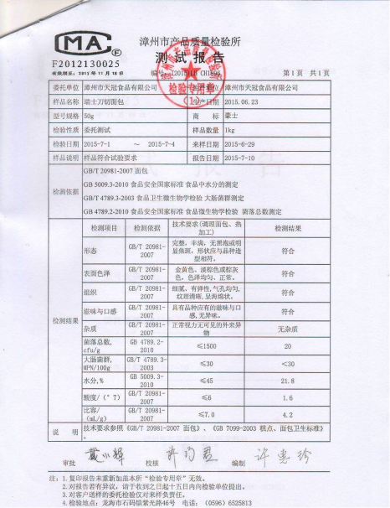
3.1 商品采购与质检
3.1.2 商品质检
1.商品质检的概念
商品质检指的是对商品的质量进行管理与检验。一般来说，进行过质检的商品都会获得一份质检报告，详细地解析商品质检的相关情况。
质检报告内容：质检报告独立编号、商品的基本规格、生产者、抽样情况以及检验项目、检验依据和检验结果，抽检相关人员姓名、加盖质检公司的公章。

Slide 7
3.1 商品采购与质检
3.1.1 商品采购
质检报告作用
部门检查
工商部门和市场监督部门在对门店进行抽查时，会要求门店出具商品质检报告。
入市条件
商品要在各大网上商城或实体商超进行售卖，首要条件就是有质检报告。
招、投标
政府、企事业单位在进行商品的招投标时，需要审查商品质检报告。
申请政府补助
特色类别产品在申请补助时一般会要求提供商品质检报告。

Slide 8
3.1 商品采购与质检
3.1.2 商品质检
2.一般流程
商品质检具有一定的流程要求，企业想要对商品进行质检时一般有确定商品范围，送样检测，出具初始报告和出具正式报告四个步骤。

Slide 9
3.1 商品采购与质检
3.1.2 商品质检
一般流程：
一般流程
①确定商品范围
基本上所有的商品都可以归属某个范围，例如食品药品、服装、纺织、化妆品等。
②送样检测
根据不同的需要选择不同的检测方式。
抽样试验
检测产品的性能和特性，抽样试验的标准多是根据生产者和用户协商决定。
常规试验
又称商品出厂检测，检查商品是否符合该类别商品的出厂要求。
型式试验
检测商品是否符合某一项技术规范规定，例如质量水平、重量、环境条件等。
特殊试验
主要用于满足市场对产品的多样化需求。

Slide 10
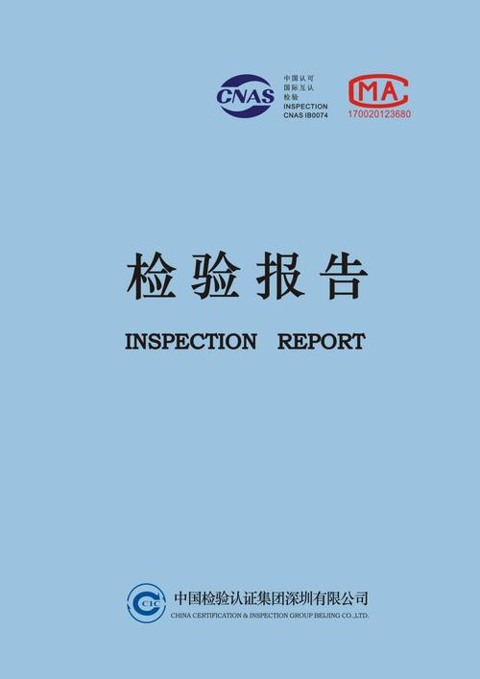
3.1 商品采购与质检
3.1.2 商品质检
③出具初始报告
由质检机构出具初始的质检报告，并要与送检企业核验报告中相关数据是否准确。
④出具正式报告
质检的最终成果，由质检机构出具的具有重要证明作用的正式质检报告，一般会有电子和纸质两种版本。
注意事项：进行商品质检时，必须选择有质检资质的机构才有说服力，出具的质检报告才能被认可。

Slide 11
3.1 商品采购与质检
3.1.2 商品质检
3.商品质检要点
①食品类商品质检
主要包括生鲜类和非生鲜类食品的质量检查。
序号 | 分类 | 包装检查 | 标识检查 | 感官检查
1 | 生鲜类 | 要求产品的包装物是干净卫生、无毒害的，符合包装材料规定的要求：没有破损且无松散情况 | 根据产品的特性，应该有食品名称、生产者和地址、配料表、生产日期、保存条件、包装规格、食用方法、保质期、合格证明等几方面标示。 | 从视觉、味觉、触觉等多个角度进行检查。
2 | 非生鲜类 | 同生鲜类商品要求 | 有中文标明的产品名称、生产厂家、厂址及联系电话、生产日期、保质期或保存期、净含量、配料表（进口食品必须具有中文标识、标明原产国名及公司法人国内依法登记的名称、地址、电话）。必须标明产品的国标、行标或企业的标准代号和顺序号、生产许可证号、卫生许可证号。 | /

Slide 12
3.1 商品采购与质检
3.1.2 商品质检
3.商品质检要点
②日用百货类商品质检
主要包括卫生类用品、合成洗涤剂、家居日杂用品等。
序号 | 分类 | 包装检查 | 标识检查
1 | 卫生类用品 | 卫生类用品的纸张应细腻均匀，卫生巾等要求洁净均匀 | 标明产品名称、产品类型、生产企业名称和地址、产品标准编号、净含量、产品主要成分、使用说明、生产日期和失效日期、产品用途、产品标准编号、卫生许可证编号、检验合格证明
2 | 合成洗涤剂 | 洗涤剂的包装材料要采用塑料袋、玻璃瓶、硬塑料桶等用具；瓶、盒盖应无泄漏情况；印刷的标志保证是清晰美观
3 | 家居日杂用品 | 家居日杂用品要保证做工精细，表面光滑洁净，产品尺寸及构造合理，产品结实耐用，安全可靠

Slide 13
3.1 商品采购与质检
3.1.2 商品质检
3.商品质检要点
③化妆品类商品质检
一般可分为护肤类、发用类、美容类、特殊功能这四大类。
序号 | 分类 | 包装检查 | 标识检查 | 外观检验
1 | 化妆品类 | 化妆品的瓶身应该光滑完整，没有明显的裂痕、破碎等； 软管装的化妆品封口应牢固；纸袋、塑料袋、复合袋包装的封口要牢固 | 要有标签，标签上写清楚使用说明、生产日期和失效日期、产品名称、制造商名称地址、生产许可证编号、卫生许可证编号和产品标准编号等信息 | 针对一般化妆品要求香气纯正，无异味； 对于膏状或乳液状的化妆品要求膏体均匀，细腻无分层沉淀、变稀、油水分离现象； 针对液态的化妆品一般要有一定的流动性； 针对香水一般则要观察其清晰度等等

Slide 14
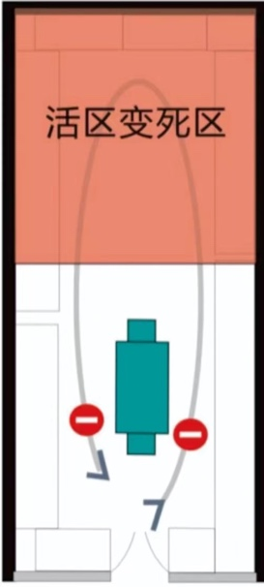
3.1 商品采购与质检
3.2.1 门店布局
1.窄深型店铺
这类店铺一般都很窄。后场由于太深入，容易使人产生抗拒心理而不想进入，从而变成死角区域。
布局建议：
休息区和收银区一般设置在中后场引导顾客深入；
天花板以简约设计为主，无须太多层次，也无须太繁杂的大吊灯做装饰；
后场的灯光要更明亮，吸引顾客往深处走；
建议去掉中岛货架，改成模特组合或狭长展桌

Slide 15
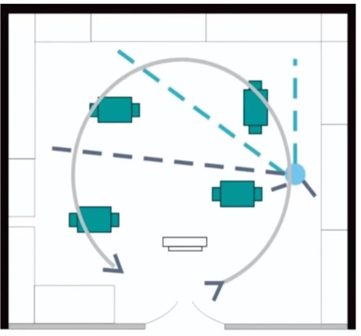
3.1 商品采购与质检
3.2.1 门店布局
2.方型店铺
这种店型的店铺一般是方方正正，没有柱子阻挡最佳。但方型店铺中由于中间的位置较大，所以中岛的布局和布置尤为重要。
布局建议：
门口一般设置在中间或左边较好；
入口处适合加入流水台矮货架、模特组合做间隔，注意控制整体布置的高度，不要阻挡视线；
休息区一般设置在中间；
店铺面积较大时，天花板可增加造型灯装饰

Slide 16
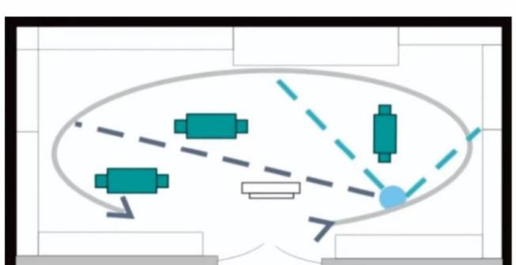
3.1 商品采购与质检
3.2.1 门店布局
3.横长型店铺
这种类型的店铺很宽，但深度很浅，要注意中岛的设计不能阻挡顾客往左右两边行走，以免顾客只逛中岛区域。
布局建议：
门口一般设置在中间或采用多门设计，门两边可做橱窗，或一边做橱窗一边做墙面设计；
收银区一般靠后墙设置，方便观察整个卖场；
中岛展台布置以横放为主，竖放则注意控制长度，避免过长而产生堵的感觉；
在空间设计上可间隔成一个个小空间做不同系列。

Slide 17
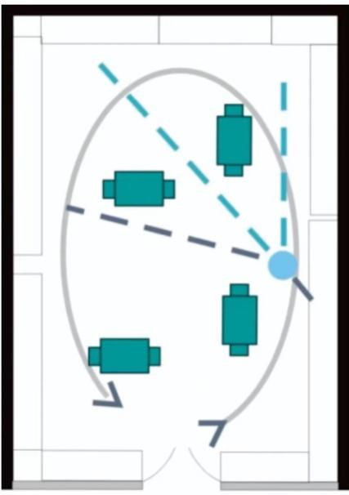
3.1 商品采购与质检
3.2.1 门店布局
4.纵长型店铺
这种店铺为适中的宽度和深度，是比较理想的店型。但也要注意，中岛数量不能太多，避免通道显得拥挤。
布局建议：
门口一般设置在中间或左边较好；
橱窗后位置可增加一杆短的货架；
入口处适合加入流水台；
大的中岛展台或货架以竖放为主更舒适，多陈列道具组合使用时则适合横放，增加层次感。

Slide 18
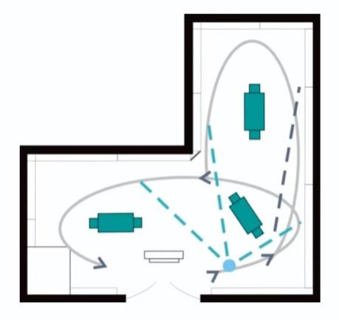
3.1 商品采购与质检
3.2.1 门店布局
5.L型店铺
这类店铺为“L”形状，如果空间布局设计不当，则容易出现死角。
布局建议：
门口一般设置在中间较好；
入口处适合加入流水台；
两边区域面积较大时，适合一边设置一个休息区；主休息区设置在店铺中后场位置；
中岛通常围绕店铺中间最宽广区域摆放；控制中岛数量和高度，保持视觉的通透性。

Slide 19
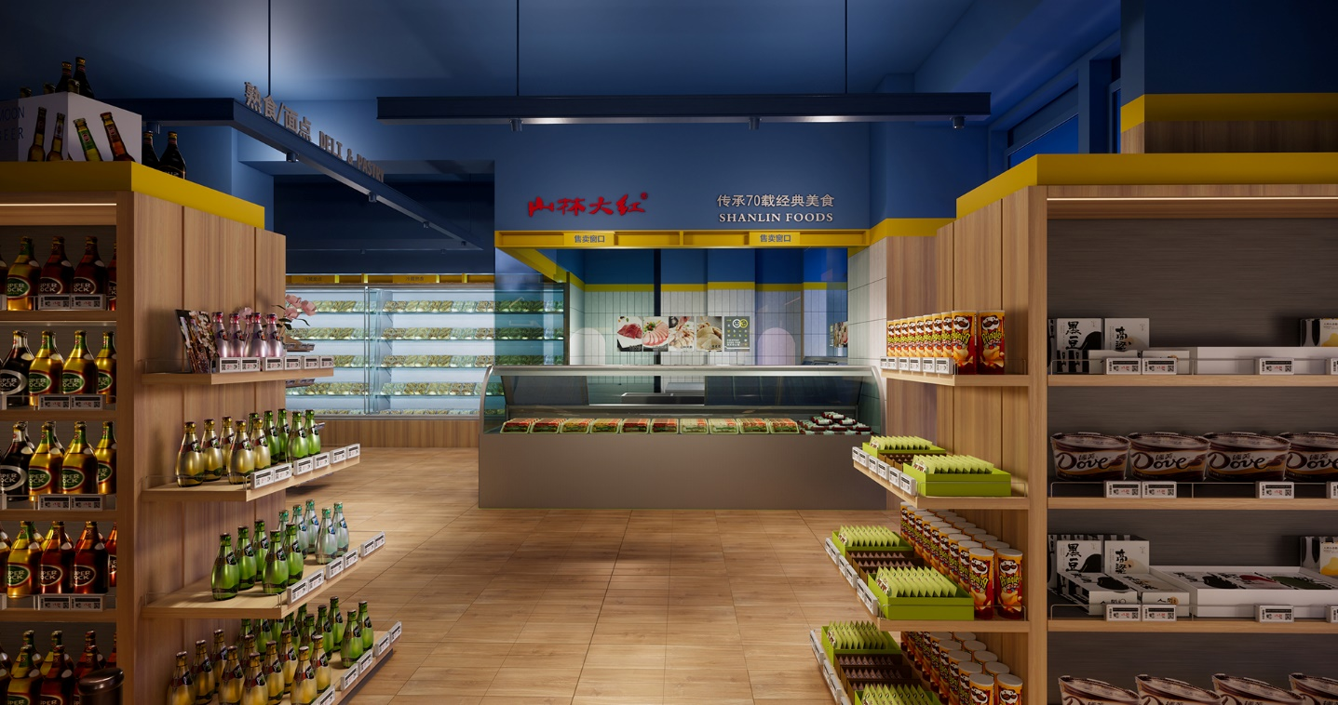
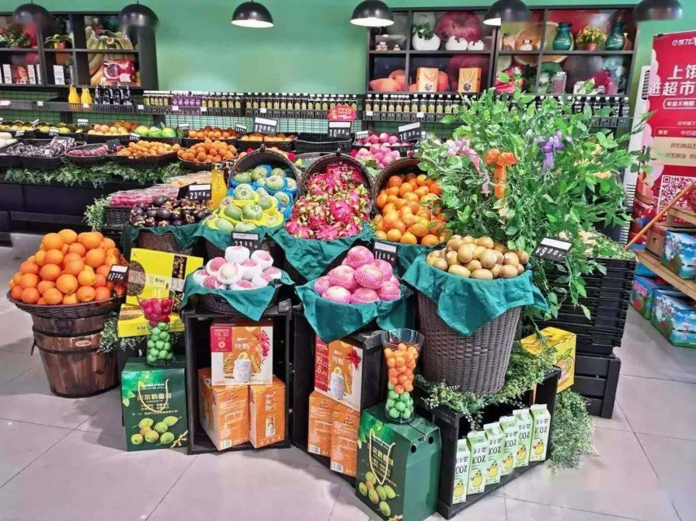
3.1 商品采购与质检
3.2.2 商品陈列
1.陈列原则
站在消费者的立场上，常用的陈列原则主要包括以下几种。
一目了然
陈列丰满
先进先出
关联陈列
合理分配

Slide 20
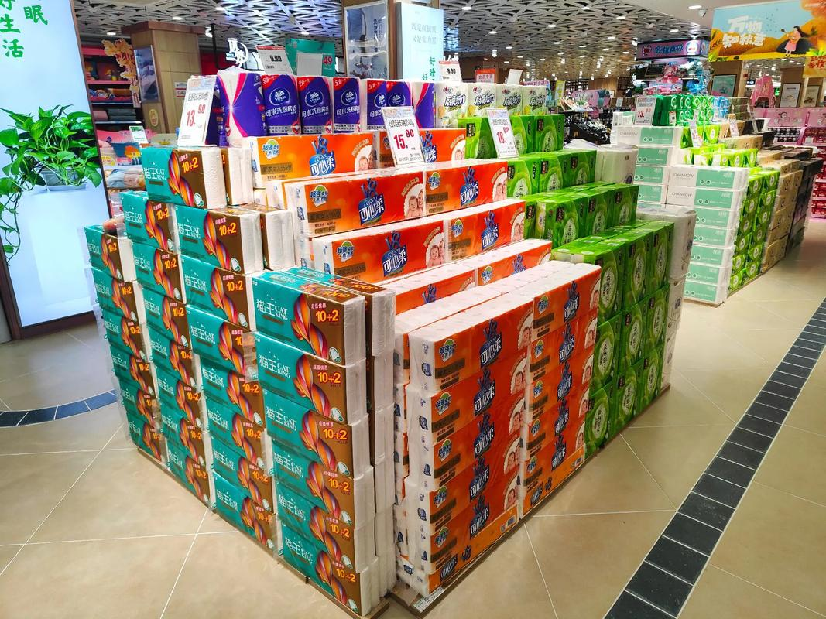
3.1 商品采购与质检
3.2.2 商品陈列
2.陈列要点
根据货品的特性进行陈列。
具有可获利性
陈列必须能够帮助提升店铺的销售量
找准陈列点
传统型商店，陈列点一般是磅秤旁、收银机旁、柜台前；对于超市或平价商店，陈列点是与视线等高的货架、顾客出入集中处等。

Slide 21
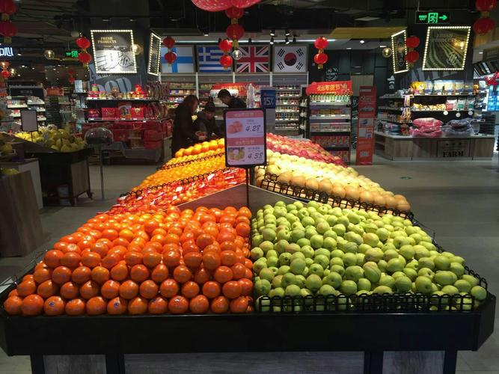
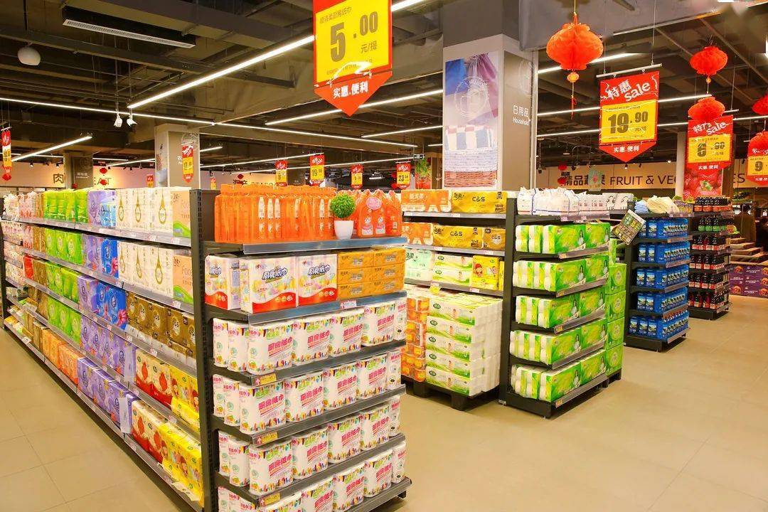
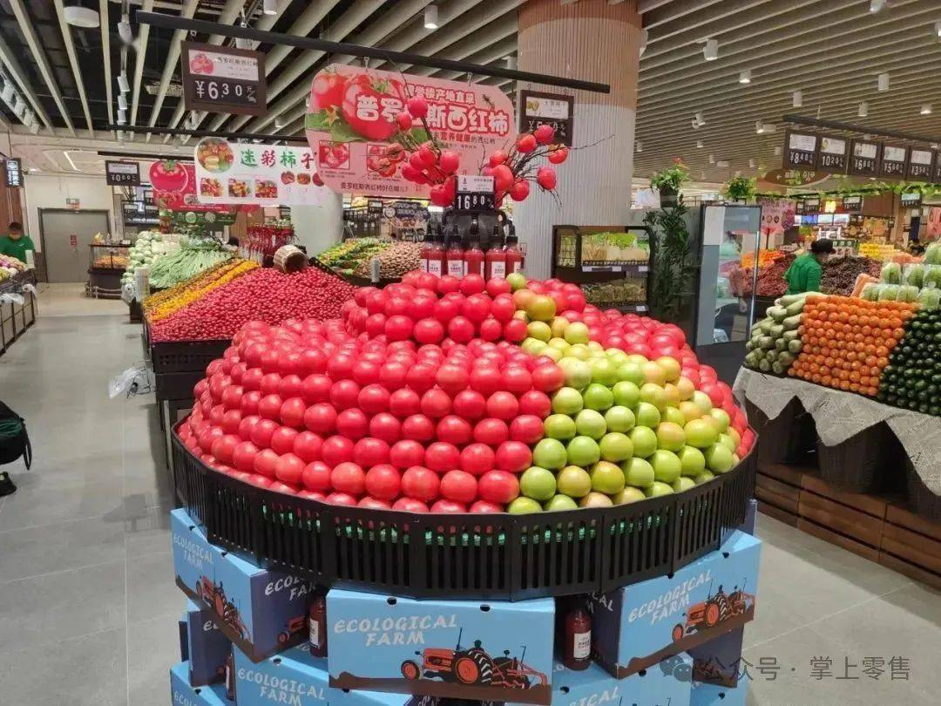
3.1 商品采购与质检
3.2.2 商品陈列
2.陈列要点
增强吸引力
将现有商品集中堆放以凸显气势；故意拿掉几件商品营造销售良好的迹象。
明确价格
价格标签必须放在醒目的位置，数字的大小也会影响对顾客的吸引力
保持稳定性
商品陈列既要考虑一个可以保持吸引力的位置，也要考虑到堆放的稳定性

Slide 22
THANKS
感谢您的观看

